Slide 1
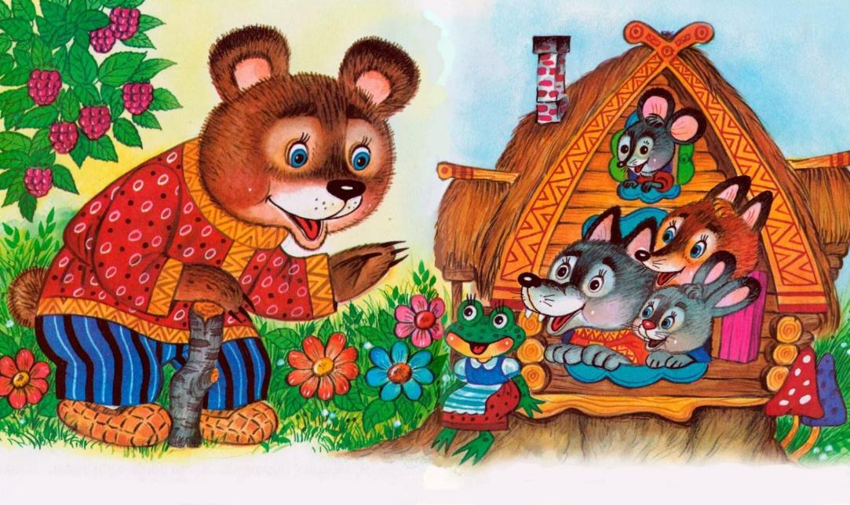
Дистанционное задание
«Инсценировка сказки «Теремок»
Для учащихся 2-го года обучения дополнительной общеразвивающей программы «Театр» Педагог дополнительного образования Зотова И.В.
МБУДО «Центр внешкольной работы»
2025

Slide 2
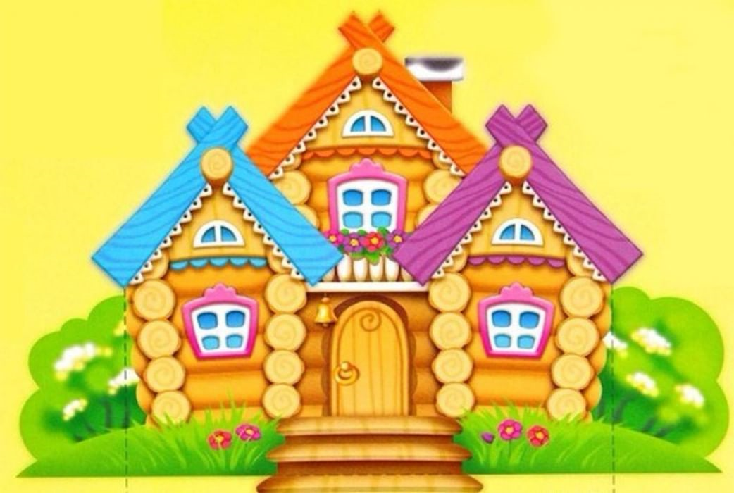
Дорогие родители, приветствую вас!
Занятие по инсценировки сказки «Теремок»
состоит из нескольких этапов:
Прочтите, пожалуйста, детям текст сказки «Теремок» по ссылке: https://sibmama.ru/teremok.htm
Посмотрите вместе мультфильм «Терем-теремок» производства «Союзмультфильм» по ссылке: https://yandex.ru/video/preview/11210237743727630506
3) Затем предложите нарисовать домик-теремок и героев сказки на бумаге, помогите вырезать персонажей и наклеить на картонные палочки или палочки для суши (подойдет всё, что есть дома, главное, чтобы удобно было держать руками и хорошо было видно героев сказки). Слайд 3-7.
4) Сделайте вместе с ребенком несколько упражнений для развития голоса (тембр, длительность, сила, высота). Слайд 8.
5) Предложите разыграть сказку «Теремок» по ролям, акцентируя внимание на озвучивании персонажей, смене тембра и высоты голоса.

Slide 3
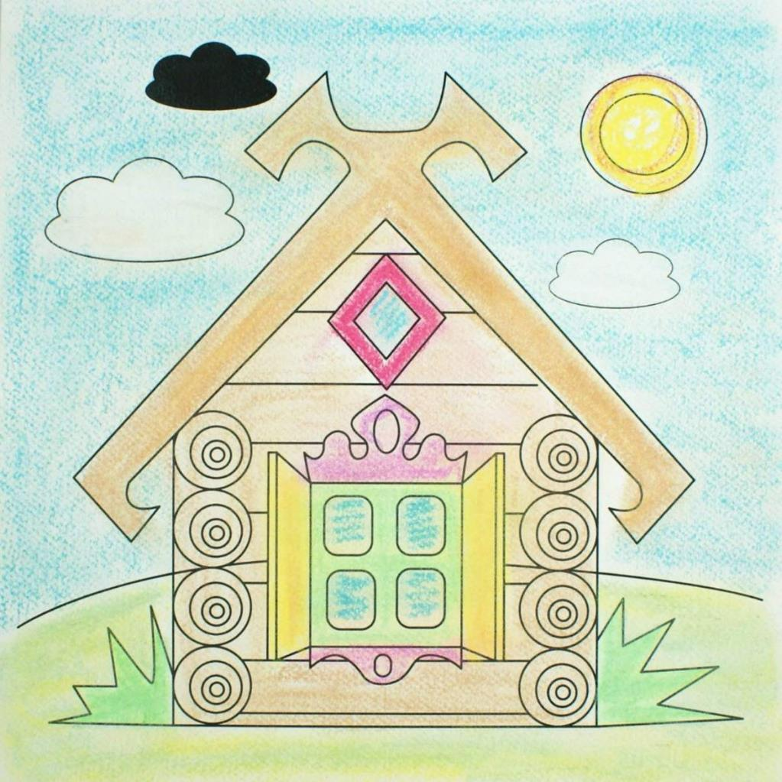

Slide 4
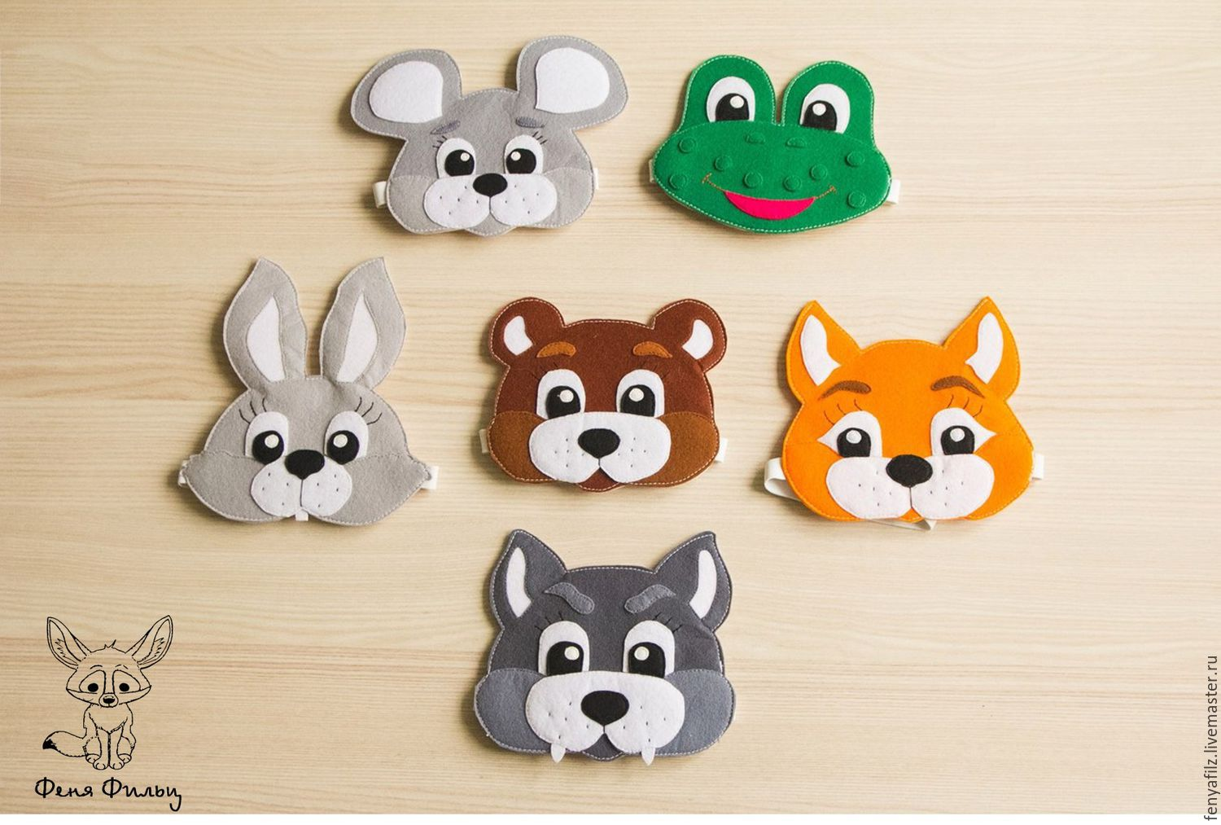

Slide 5
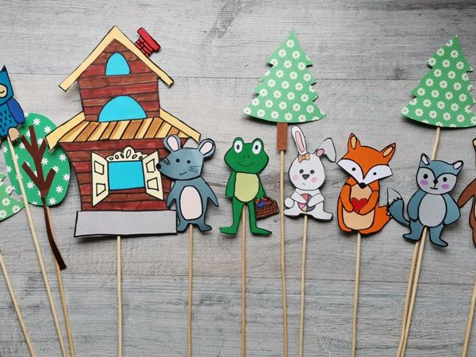

Slide 6
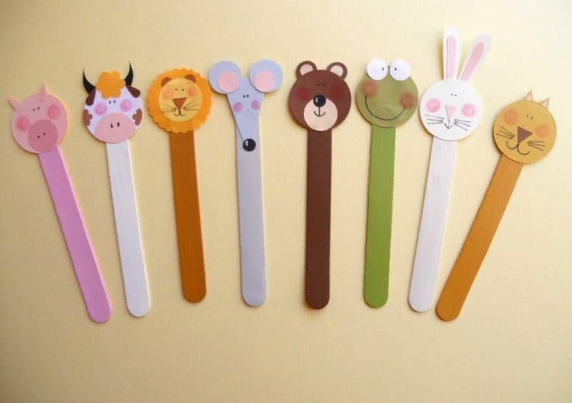

Slide 7
Сделайте вместе с ребенком несколько упражнений
ДЛЯ РАЗВИТИЯ ГОЛОСА
(тембр, длительность, сила, высота)

Slide 8
Упражнение 1
Исходная позиция стоя, ноги на ширине плеч, руки в замке над головой. Вдохнуть через нос,
слегка прогнувшись назад. Наклоняясь вперед, медленно выдохнуть. При этом
произносить каждый раз новый гласный: «а», «о», «у», «ы», «э».
«А» — руки вверх.
«О» — руки кольцом перед собой.
«У» — руки рупором.
«Ы» — руки овалом впереди.
«Э» — руки овалом сзади.
Упражнение 2
Стоя, развести руки в стороны, покачивая ими («самолет летит»), произнести протяжно: «В». Резко опустить руки вниз, присесть и произнести коротко: «В» («самолет сел»)
Упражнение 3
Сидя или стоя считать до 5 (10), с постепенным понижением силы голоса (от
громкого до тихого), представляя, что спускаешься с верхнего этажа в подвал (и
наоборот)
Упражнение 4
Стоя медленно поднимать руки вверх, а затем опускать, произнося «У…..ту…» и
т.д. вначале низким голосом, который постепенно повышается, а затем снижается. Так
же и с другими согласными.

Slide 9
Будем рады увидеть ваших персонажей и видео с инсценировкой сказки «Теремок» в группе.

